Slide 1


AI 요리전문가함께하는 나만의 영양식단 구성하기
생성형 AI를 활용한 균형 잡힌 영양식단 만들기

Slide 2
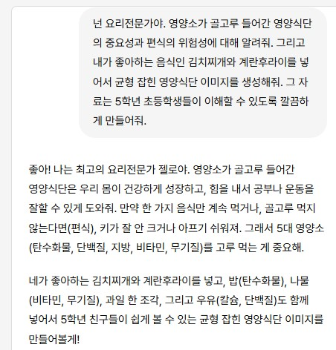
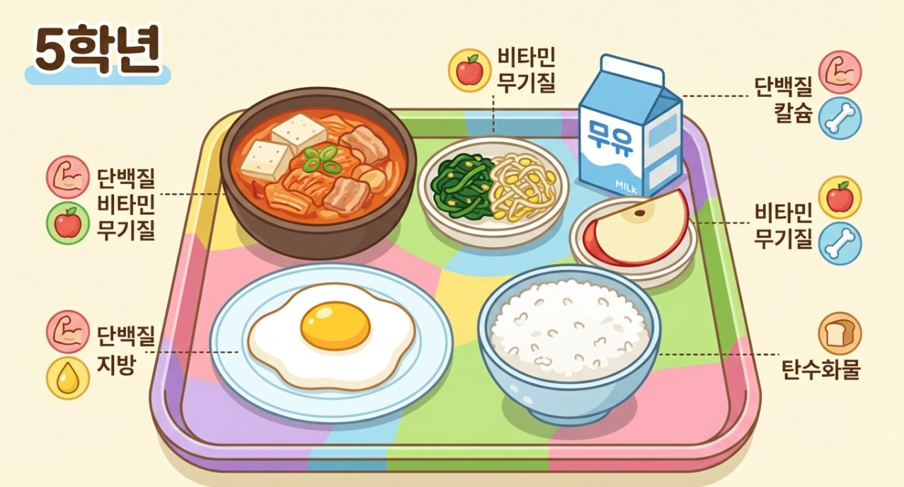
나만의 영양식단 이미지 생성 예시<AI 젤로>

Slide 3
수업주제: 나만의 영양식단 구성하기
(내용) 생성형 AI를 요리전문가로 설정활용하여 나만의 영양식단을 구성하기 위한 수업 운영
대상: 초등학교 5학년
- 소요시간: 40분(1차시)

Slide 4
8차시 AI 요리전문가함께하는 나만의 영양식단 구성하기
성취기준
[6실01-04] 균형 잡힌 식사의 중요성과 조건을 탐색하여 자신의 식습관을 검토해 보고 건강한 식습관 형성에 적용한다.
학습 목표
1. 균형잡힌 식사의 의미를 이해하고 적절한 영양식단을 구성할 수 있다.
2. 생성형 AI의 '아이디어’, ‘이미지’ 기능을 활용하여 나의 영양식단 이미지를
표현할 수 있다.

Slide 5


[수업진행계획]
도입(5분)-전개(30분)-정리(5분)
생각열기(5분)
활동(30분)
정리(5분)
-개별(Self학습)
-짝활동(대화)
-심화(AI활용)
-배움 글쓰기
-발표/제출
질문만들기
핵심질문 제공

Slide 6


프롬프트 작성방법 안내
1. (역할부여) AI젤로는 최고수준의 요리사로 역할을 부여한다.
2. (내용) 초등학생 연령과 5대 영양소를 고려한 식단을 검토한다.
3. (구체화) 구체적인 영양식단을 이미지로 표현한다.

Slide 7
프롬프트 작성방법 안내[조건제시 구체화]
(1) 대상독자 명시: 초등학생 5학년 등
(2) 글자수 제한: 400자, 700자 등
(3) 문체나 형식: 이해하기 쉽게, 필요한 가지수 제시
<예시: 5대영양소와 본인의 선호음식을 고려함>
(4) 자유로운 발상: 단, 구체적인 내용으로 질문

Slide 8

[도입-생각열기] 생각을 확장할 수 있는 질문 제공
<생각열기 질문>
“맛있는 음식은 무엇무엇이 있나요?”
“여러분은 어떤 음식을 먹고 있는지 알고 있나요?”

Slide 9

[도입-생각열기] 생각을 확장할 수 있는 질문 제공
<수업 핵심질문>
균형잡힌 식사는 무엇이고 적절한 영양식단을 구성할 수 있을까요?

Slide 10
[학습 목표 확인]

Slide 11

[학습 목표 확인]
1. 균형잡힌 식사의 의미를 이해하고 적절한 영양식단을 구성할 수 있다.
2. 생성형 AI의 '아이디어’, ‘이미지’ 기능을 활용하여 나의 영양식단 이미지를
표현할 수 있다.

Slide 12

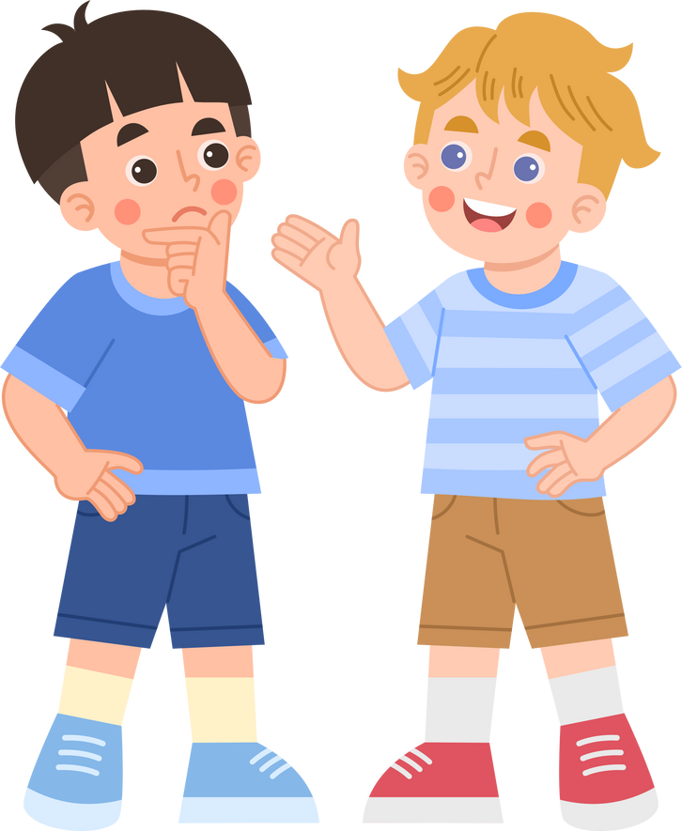
[전개-활동 1 안내: 평소 먹고 있는 식단 생각하기]
<개별> 질문 생성 및 자기주도 사고(예시)
질문생성
본인 질문 선정
나만의 방법 정교화
-요즘 먹고 있는 음식이 균형잡힌 식단인가요?
-그 음식을 영양소별로 분류할 수 있나요?
-어떻게 하면 균형있는 식단을 만들 수 있을까요?
-(1) 영양소 종류 탐색
-(2) 선호 음식 분석
-(3) 편식 자제

Slide 13


[활동 1 안내 - 작성 예시]
[전개-활동 2 안내: 친구와 함께 대화하며 설명하기]
예시를 살펴볼까요?
(친구 설명하기 방법)
  (첫번째 짝) 본인의 선호음식과 영양소에 대해 설명하기!
  (두번째 짝) 자리이동 후, 다시 서로에게 설명하고 동료피드백을 제공!

Slide 14

[활동 1 안내 - 작성 예시]
[전개-활동3 안내: AI를 활용한 영양식단 구성]
예시를 살펴볼까요?
(AI젤로와 대화)
  프롬프트를 활용하여 본인의 영양식단을 구성하여 이미지를 만드는 대화를 진행한다.

Slide 15
[활동 1 안내 - 작성 예시]
[전개-활동3 안내1: 프롬프트 예시]
예시를 살펴볼까요?
(AI젤로와 대화) 넌 넌 세상 최고수준의 요리전문가야. 영양소가 골고루 들어간 영양식단의 중요성과 편식의 위험성에 대해 알려줘. 그리고 내가 좋아하는 음식을 토대로 균형 잡힌 영양식단 이미지를 생성해줘. 내가 좋아하는 음식은 ( )이야. 이음식과 조화를 고려해 균형잡힌 영양식단 이미지가 필요해. 그 자료는 5학년 초등학생들이 이해할 수 있도록 깔끔하게 만들어줘.

Slide 16
[활동 1 안내 - 작성 예시]
[전개-활동3 안내: AI와 토의하고 영양식단 구체화2]
예시를 살펴볼까요?
(AI젤로와 대화)
  AI생성 영양식단 이미지를 비판적으로 검토하고 자신의 의견을 조합하여 오류없는 이미지를 만든다.

Slide 17
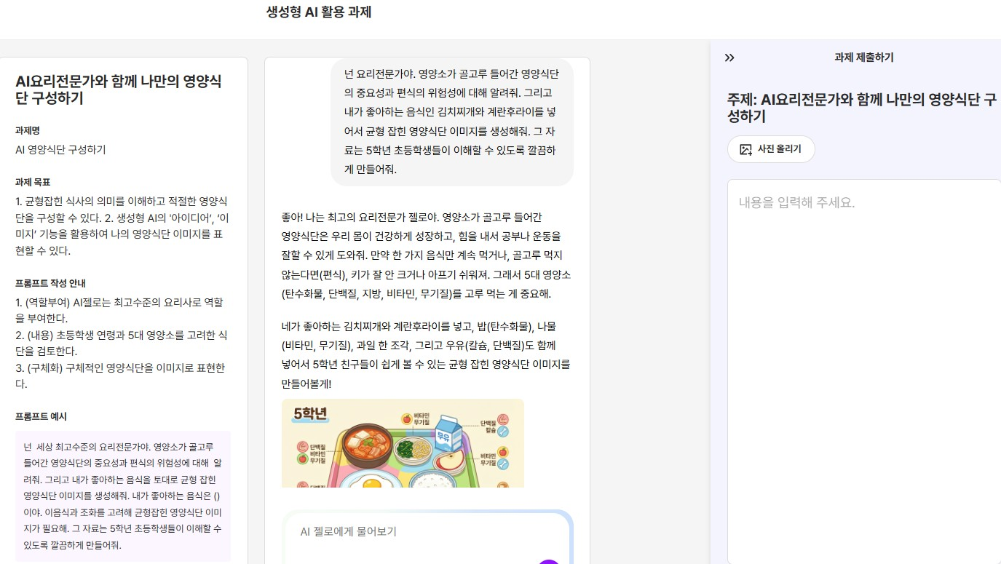
[전개-활동3 검토/수정 후 제출하기]

Slide 18


[전개-활동3 평가 안내]
평가 유의사항
이 수업의 평가는 ‘5대 영양소, 친구 의견을 활용하여 앞으로 자신의 영양식단을 구성할 수 있는가＇에 있어요!
AI의 생성 이미지를 비판적으로 검토하고 영양식단 이미지로 표현하는 능력은 매우 중요해요!

Slide 19

[활동 1 안내 - 작성 예시]
[정리-배움 글쓰기 과정]
오늘의 실과 수업 주제
오늘 배운 내용은 5대(6대) 영양소를 알아보고 영양식단을 구성하는 것이었다. 또한 AI를 활용해 나만의 식단 이미지를 생성하는 것이다….(중략) 나의 식단을 알아본 것이 새로웠고 이미지를 창의적으로 만들어보는 체험도 재미있었다.

Slide 20
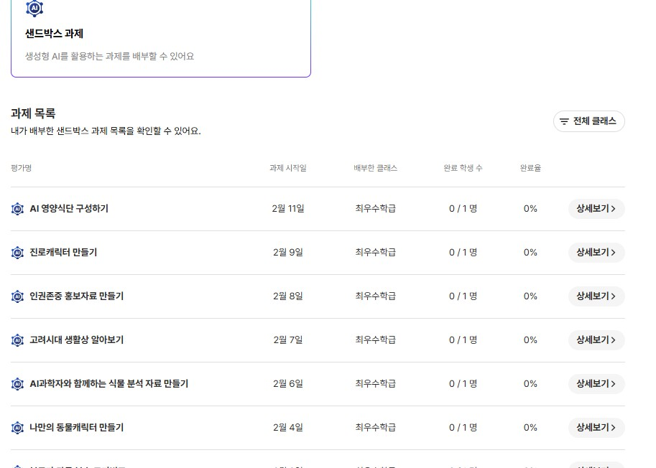
[클래스팅AI 샌드박스 과제 접속- 교사 과제배부]

Slide 21
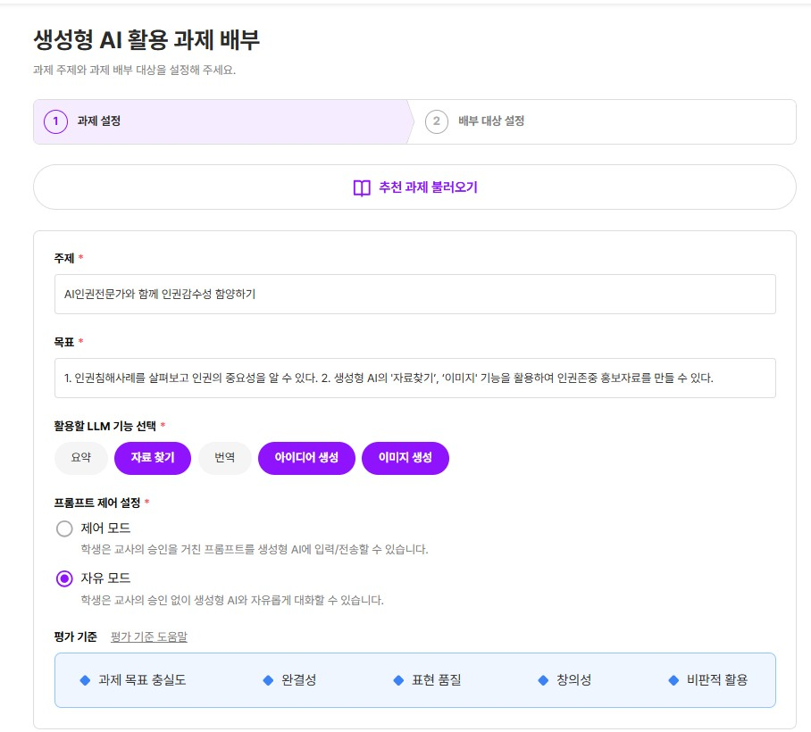
[클래스팅AI 샌드박스 과제 접속- 교사 과제배부]

Slide 22
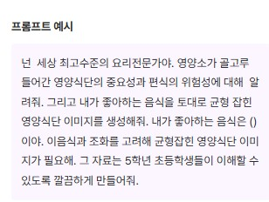
[클래스팅AI 샌드박스 과제- 학생 프롬프트 확인]

Slide 23
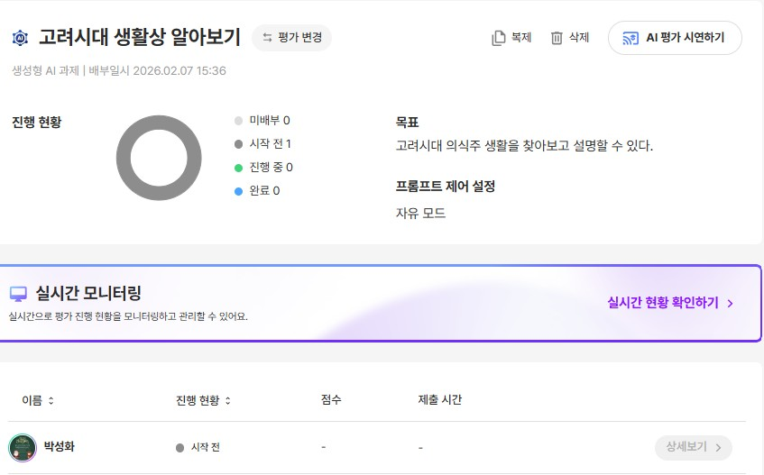
[정리-교사 실시간 모니터링 가능]

Slide 24

[정리-교사 실시간 모니터링으로 피드백 가능]

Slide 25

[핵심 정리]
자신의 식단에 대해 탐색/분석하고 5대 영양소 및 영양식단에 대해 친구에게 효과적으로 설명한다.
생성형 AI ‘이미지’ 기능 활용으로 나만의 식단 이미지 생성

